Slide 1

دانشجویان تازه وارد
جلسه قرآن دانشگاه واترلو
پاییز ۲۰۲3
www.uwquran.com

Slide 2


بانک و کارت های اعتباری
حساب بانکی Chequing و Saving
کردیت کارت
  Credit History
  مزایای کارت های مختلف
بانک های موجود
  TD، RBC، CIBC، BMO
پرداخت کردیت کارت

Slide 3

موبایل و اینترنت
موبایل
  در هنگام قرار داد: طول قرار داد، مشخصات Plan، زمان مجاز مکالمه، میزان مجاز دیتاو امکان long distance، هزینه ماهیانه، گوشی
  Rogers, Bell, Fido,Public, Koodo, Freedom, Telus, Zoomer
  Corporate plan ها:
    uWaterloo personal plans: david.oconnor@beyondwireless.ca
    https://uwaterloo.ca/information-systems-technology/services/mobile-device-acquisition/plans-prices
  :Public Mobile https://www.publicmobile.ca/en/bc/
  Zoomer: https://www.zoomerwireless.ca/promotion_offer/september-2021
اینترنت:
Fido, Rogers, Bell, Virgin, CikTelecom

Slide 4
موبایل و اینترنت
روش های پیدا کردن قیمت مناسب
  صحبت با دوستان
  سایت های پیدا کردن Deal ها
    https://www.redflagdeals.com/
  گروه های تلگرامی
    https://t.me/joinchat/A72PQFNkP55wMk5xhmtqIg
  پیداکردن نماینده های فروش
  Andrew: 2262205940
  تماس تلفنی با شرکت ها

Slide 5
اجاره
اجاره خانه و پیدا کردن هم خانه ای در جلسه قرآن:
  http://www.uw-quran.com/fa/content/?code=1191
گروه های تلگرامی Waterloo Housing
https://t.me/joinchat/BlviDURwvCSnFYrAtAaTsQ
گروه های فیسبوک
Kijiji

Slide 6

اجاره
قرارداد
برق و آب
    OESP Program
بیمه
سابلت

Slide 7
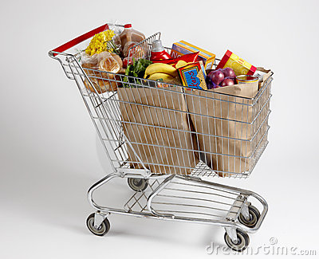
خرید
در خرید کردن صبر کنیم!
فروشگاه های مواد غذایی:
  Foodbasics, Freshco, Walmart, Superstore, Zehrs, Sobeys
لوازم خانگی:
  Walmart, Canadian Tire
مغازه های تم ایرانی : آریانا و هستی
  https://www.rumibazaar.com/
Price Match (Flipp, Flyer)
تخفیف دانشجویی
Insta Cart

Slide 8
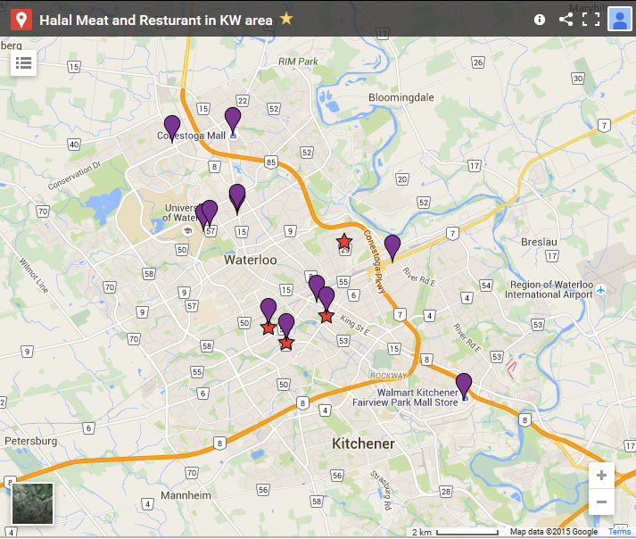
رستوران ها و گوشت فروشی ها حلال
رستوران ها و گوشت فروشی ها حلال
  نور
  هستی
  عمار
  کیشکی
  امه
  KW Wholesale
https://www.uw-quran.com/fa/content/?code=1117

Slide 9

آب و هوا
قبل از بیرون رفتن وضعیت هوا را کنترل کنید:
  The Weather Network
  Weather Underground
Alerts
کاپشن مناسب
  الیاف طبیعی: Down & Feather
  برند های خوب:Columbia, WindRiver, North Face, The
  فروشگاه های معروف: Sears, Marks, National Sport, Winners
    Laurau برای خانم ها

Slide 10

دانشگاه
مسائل مربوط به دانشجو
  Apply برای گرفتن TA
  مشکلات و چالشها
  بیمه دانشگاه
  وات کارد
رابطه با استاد
  شروع تحصیل
  مشکل با استاد Associate chair for graduate studies
  نیاز به توصیه نامه

Slide 11
بیمه و درمان
ثبت نام بیمه اجباری UHIP برای همسر و فرزندان
https://uwaterloo.ca/international-student-guide/resources/after-you-arrive/health-insurance
بیمه تکمیلی سلامت و دندان: Sept. 6 – 26, 2023.
http://studentcare.ca/rte/en/IHaveAPlan_UniversityofWaterloograduatestudentsGSA_ChangeofCoverage_ChangeofCoveragePeriod
پوشش کووید
  https://uwaterloo.ca/coronavirus/frequently-asked-questions#international-uhip-ill

Slide 12

ورزش
امکانات دانشگاه
  PAC
  CIF
  Sport Club و کلاس های آموزرشی
ورزش برای ایرانیان
  https://t.me/kwfootball
  https://t.me/MeTah_4
ورزش در خارج از دانشگاه
  YMCA

Slide 13

تفریحات
  مسیر های پیاده روی و دوچرخه سواری
    https://www.alltrails.com/
  شهر های نزدیک
  موزه واترلو
  مراکز خرید
  سینما (گالکسی و اِمپایِر)
  پارک ها ( ویکتوریا، واترلو)

Slide 14
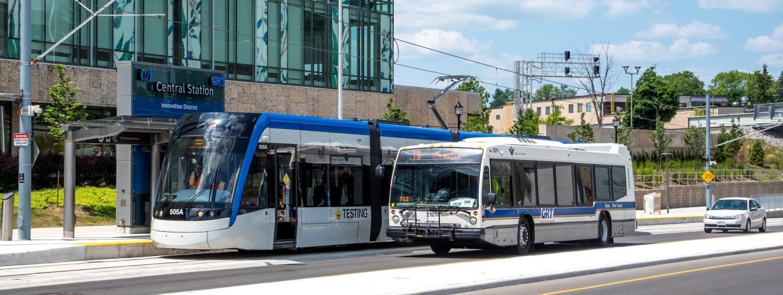
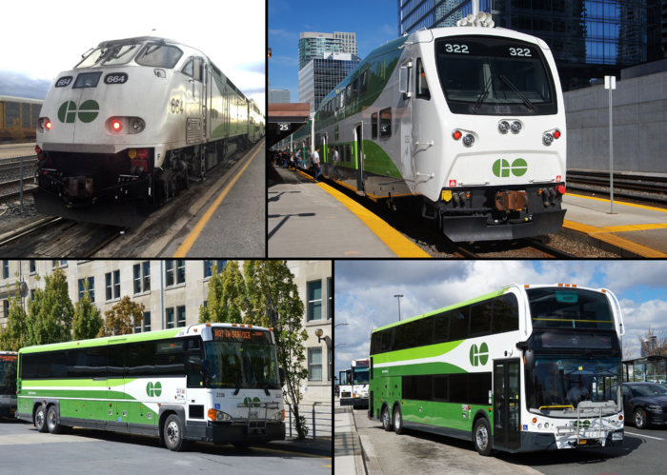
حمل و نقل
  داخل شهر
    اتوبوس های GRT
    برنامه اتوبوس ها :
      گوکل مپ، سایت GRT
  بین شهری
    Go Transit
    MegaBus
    Carpool
  روش های دیگر
    تاکسی تلفنی
    اوبر، لیفت
    شاتل دانشگاه

Slide 15
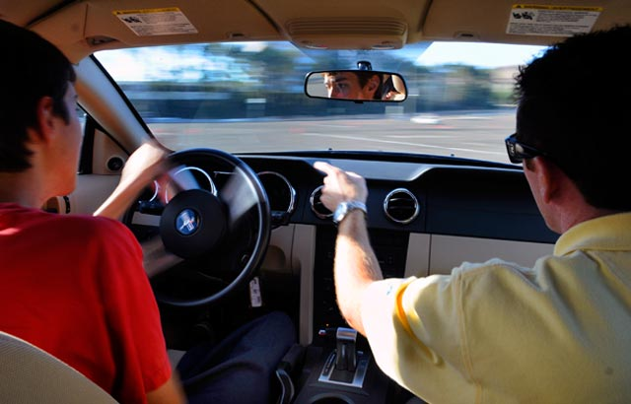
رانندگی
    کارت شناسایی
    آزمون تست کتبی G1
    امتحان رانندگی G2 Road License (5 سال )
      1 سال بعد از امتحان تست کتبی – ترجمه گواهینامه ایران ( بدون وقفه )
    امتحان رانندگی G Full License (مادام العمر)
    آموزش
      http://www.uw-quran.com/fa/content/?mode=edit&code=1135

Slide 16
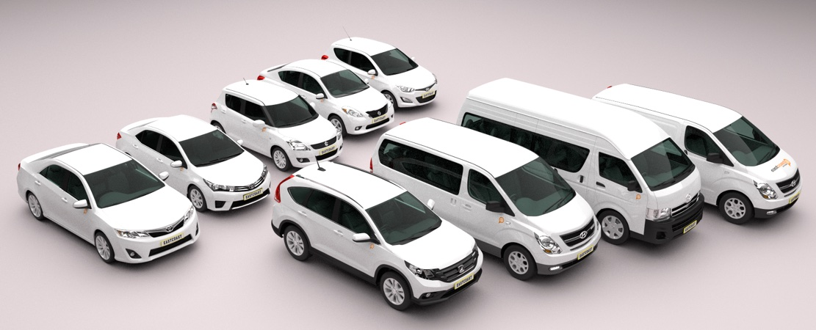
اجاره ماشین
  Enterprise (& Car share)
  Budget
  Discount
  Avis
    دانشجویان زیر 25 سال
  http://www.uw-quran.com/fa/content/?mode=edit&code=1282

Slide 17
جلسه قرآن
جلسات هفتگی
  جمعه ها ساعت 6:30 الی 9:00 بعد از
برنامه ها در اعیاد ملی مذهبی
  عید نوروز، اعیاد و شهادت ها، محرم
برنامه های فرهنگی ورزشی
کانال تلگرامی جلسه قرآن:
  https://t.me/uw_quran

Slide 18



گروه ها
انجمن دانشجویان ایرانی واترلو ISAW
  برگزاری مراسم مختلف
  https://t.me/isawchannel
گروه فرهنگی هنری پرتو
  تماشا و نقد فیلم (مستند، سینمایی) – 5 شنبه ها
  برگزاری کنسرت های سنتی
  کتاب خوانی
  https://t.me/CulturalPartovGroup
مثنوی خوانی، شاهنامه واترلو کیچینر، ایرانیان واترلو کیچینر

Slide 19


سوال و پاسخ

